Slide 2
বাংলা ক্লাসে স্বাগত জানাচ্ছি

Slide 3
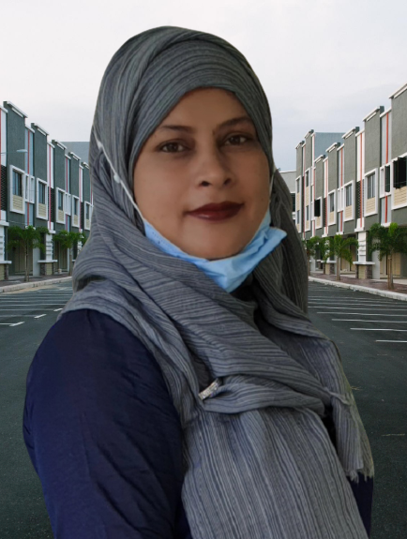
পরিচিতি
বাংলা দ্বিতীয় পত্র
একাদশ ও দ্বাদশ শ্রেণি
সময়: ৫০ মিনিট
মোসাঃ জান্নাতুল ফেরদৌস
প্রভাষক (বাংলা)
গোবরচাঁপাহাট ডিগ্রি কলেজ
বদলগাছী, নওগাঁ।

Slide 4
এসো আমরা কিছু শব্দ দেখি
√
গীতাঞ্জলি | গীতাঞ্জলী
কর্ত্তা | কর্তা
আকাঙ্ক্ষা | আকাঙ্খা
ছালাম | সালাম
মিতালী | মিতালি
√
√
√
√

Slide 5
আজকের পাঠ
প্রমিত বাংলা বানানের নিয়ম

Slide 6
শিখনফল
এই পাঠ শেষে শিক্ষার্থীরা.........
বানানরীতি কী তা বলতে পারবে।
বাংলা বানানের প্রাথমিক প্রয়াস সম্পর্কে বলতে পারবে।
প্রমিত বাংলা বানানের প্রয়োজনীয়তা ব্যাখ্যা করতে পারবে।
প্রমিত বাংলা বানানের তৎসম শব্দের নিয়মগুলো বলতে পারবে।
তৎসম শব্দের বানান শুদ্ধরূপে লিখতে পারবে।

Slide 7
বানানরীতি কী?
বাক্-ধ্বনিকে বর্ণ বা হরফের সাহায্যে লিখিত রূপ দেওয়ার প্রক্রিয়াই বানান। বাংলায় ‘বানান’ শব্দটি এসেছে সংস্কৃত ‘বর্ণন’ শব্দ থেকে। এ শব্দটির আভিধানিক অর্থ হচ্ছে শব্দের বর্ণবিশ্লেষণ বা বর্ণের ক্রমিক বর্ণন বা লিখন পদ্ধতি, শব্দ লেখার সঠিক পদ্ধতি বা নিয়মসমূহের বর্ণনা বা বিশ্লেষণ করার প্রক্রিয়াকেই বানানরীতি বুঝায়। আরো স্পষ্ট করে বলা যায় যে, শব্দমধ্যস্থ বর্ণসমূহের বিশ্লেষণ বা ক্রমিক বর্ণন হচ্ছে বানান। বানান মূলত শব্দমধ্যস্থ বর্ণসমূহের বিশ্লেষণ বা ধারাবাহিক বর্ণনা হলেও বানানরীতি ব্যাকরণের একটি অত্যন্ত গুরুত্বপূর্ণ বিষয়। কোনো ভাষার মৌলিক শব্দের গাঠনিক রূপ কী ধরনের হবে কিংবা যৌগিক শব্দ গঠনের ক্ষেত্রে বানানের নিয়মে কোনো পরিবর্তন আসবে কি না, তা জানার একমাত্র উপায় হচ্ছে বানানরীতি।

Slide 8
বাংলা বানানের প্রাথমিক প্রয়াস:
বাংলা ভাষা হাজার বছরের পুরানো ভাষা। বাংলা ভাষার লৈখিক প্রয়োগ চর্যাপদের সময় অর্থাৎ ৬৫০ খ্রিস্টাব্দের পূর্ব থেকে শুরু হয়। বাংলা ভাষায় দীর্ঘকাল ধরে বানানের কোনো সুনির্ধারিত নিয়ম ছিল না বিধায় সংস্কৃত ব্যাকরণের অনুশাসন চলে এসেছে। বাংলা বানানকে সুস্থিত ও সুশৃঙ্খল করার মানসে অষ্টাদশ শতকের প্রথম ভাগে প্রথম প্রয়াস দেখা যায় ন্যাথানিয়াল ব্রাসি হ্যালহেডের বাংলা বানান নিয়ে বই প্রকাশের মধ্য দিয়ে। তিনি ১৭৭৮ খ্রিস্টাব্দে সর্বপ্রথম বাংলা অক্ষরে মুদ্রিত পূর্ণাঙ্গ ব্যাকরণ বই “A Grammar of the Bengali Language,” প্রকাশ করেন যার মধ্য দিয়ে শুরু হয় বাংলা বানানের নবযাত্রা। বিশ্বকবি রবীন্দ্রনাথ ঠাকুরের অনুরোধে কলকাতা বিশ্ববিদ্যালয় ১৯৩৬ খ্রিস্টাব্দে বাংলা বানানকে একটি রীতির ছকে ফেলেন। কিন্তু বাংলা বানানের এটি প্রথম প্রয়াস বলে কিছু ত্রুটি-বিচ্যুতি থেকে যায়। দেশবিভাগের পর ১৯৪৭ খ্রিস্টাব্দে কয়েকজন ব্যক্তি ও প্রতিষ্ঠানের প্রচেষ্টা থাকা সত্ত্বেও সেই প্রচেষ্টা সফল হয় নি। পরবর্তীতে ১৯৮৮ খ্রিস্টাব্দে ড.আনিসুজ্জামানকে সভাপতি করে একটি কর্মশিবিরের আয়োজন করা হয়। উক্ত বিশেষজ্ঞ কমিটির মতামতের ভিত্তিতে বাংলা বানানের সুশৃঙ্খল বিধানের লক্ষ্যে তাঁদের মতামতের ভিত্তিতে কতিপয় সুপারিশ প্রণয়ন করা হয় এবং তা চূড়ান্তভাবে গৃহীত হয়। এ নিয়ম প্রকাশিত হয় ১৯৯২ সালে। বর্তমানে এই নিয়ম ‘প্রমিত বাংলা বানানের নিয়ম’ হিসেবে বিবেচিত।

Slide 9
একক কাজ
১. বানান শব্দটি কোন শব্দ থেকে এসেছে?
১. সংস্কৃত ‘বর্ণন’ শব্দ থেকে
২. শব্দমধ্যস্থ বর্ণসমূহের বিশ্লেষণ বা ক্রমিক বর্ণনকে কী বলে?
২. বানান
৩. বাংলা অক্ষরে মুদ্রিত পূর্ণাঙ্গ ব্যাকরণ বইয়ের নাম কী?
৩. A Grammar of the Bengali Language
৪. “A Grammar of the Bengali Language” বইটি কত খ্রিস্টাব্দে প্রকাশিত হয়?
৪. ১৭৭৮ খ্রিস্টাব্দে
৬. বাংলা বানানের সুশৃঙ্খল বিধান প্রথম কত খ্রিস্টাব্দে প্রকাশিত হয়?
৬. ১৯৯২ খ্রিস্টাব্দে

Slide 10
বানান শিক্ষণের প্রয়োজনীয়তা:
বাংলা ভাষা পৃথিবীর সমৃদ্ধ ভাষাগুলোর মধ্যে একটি। অথচ কিছু কিছু শব্দের বেলায় লক্ষ্য করা যায় যে, একই বানান নানা জনে নানা রকম লিখছেন। এতে ভাষা বিকৃত হয়। বাংলা বানান নিয়ে এ বিভ্রান্তি কেন বাড়ছে? বানানের নিয়মকানুন প্রতিদিন বদলাচ্ছে তা কিন্তু নয়, বানান আয়ত্ত্ব করার বিষয়ে আমাদের ঔদাসীন্য আর অবহেলা বাড়ছে। বিধিবহির্ভূত বানান বর্ণের শ্লীলতাহানি ঘটায়। তাই বর্ণকে স্থির রাখার জন্য বানানের যথাযথ অনুশীলন করা একান্ত প্রয়োজন। ভাষা নিয়ত প্রবহমান ও পরিবর্তনশীল। বানানের বিভিন্নতা বা বিশৃঙ্খলার মূলে ভাষাতাত্ত্বিক, ধ্বনিতাত্ত্বিক, সমাজতাত্ত্বিক যে কারণই থাক না কেন, অনেক চলমান ও বর্ধিষ্ণু ভাষাতেই কাল প্রবাহে ধীরে ধীরে বানানের কিছু কিছু পরির্বতন হতে দেখা যায়। আর তখন বানানের নিয়ম প্রবর্তনের প্রয়োজনীয়তা দেখা দেয়। প্রতিটি ভাষার মত বাংলা ভাষার ক্ষেত্রে সুনিয়ন্ত্রিত ও সুশৃঙ্খল বানান পদ্ধতি রয়েছে। আর এ জন্য আমাদের বানান শিখনের প্রয়োজনীয়তা প্রশ্নাতীত।

Slide 11
জোড়ায় কাজ
বানান শিক্ষণের প্রয়োজনীয়তা ৩টি বাক্যে উল্লেখ করো।

Slide 12
তৎসম (সংস্কৃত) শব্দের বানানের নিয়ম:
অশুদ্ধ: অর্জ্জন >শুদ্ধ: অর্জন
যেমন: কর্ত্তা >কর্তা, কর্ম্ম >কর্ম, কার্ত্তিক >কার্তিক, কার্য্যালয় >কার্যালয়, সূর্য্য >সূর্য, আর্য্য >আর্য হবে।
1। †i‡di ( ©) ci ব্যÄbe‡র্ণi দ্বিত্ব : আধুনিক বানান বিধি অনুসারে রেফ ( © ) এর পর কোথাও ব্যঞ্জনবর্ণের দ্বিত্ব হবে না।

Slide 13
অহম্‌ + কার = অহংকার
২. পদের অন্তস্থিত ম্‌ স্থানে অনুস্বার হবে (ং): সন্ধির ক্ষেত্রে ক, খ, গ, ঘ পরে থাকলে পূর্ব পদের অন্তস্থিত ম্‌ স্থানে অনুস্বার (ং) লেখা যাবে ।
এভাবে ভয়ংকর, শুভংকর, সংগীত, সংঘটন, হৃদয়ংগম ইত্যাদি বানান লিখব।
অন্যান্য ক্ষেত্রে সন্ধিবদ্ধ শব্দ না হলে ঙ স্থলে ং লেখা যাবে না। যেমন: অঙ্ক, অঙ্গ, গঙ্গা, বঙ্গ, বঙ্কিম, লঙ্ঘন, শঙ্কা, আকাঙ্ক্ষা, আতঙ্ক, কঙ্কাল ইত্যাদি।

Slide 14
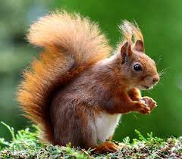
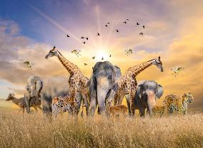
প্রাণী
প্রাণিজগৎ
৩। ‘ত্ব, তা, নী, ণী, সভা, পরিষদ, জগৎ, বিদ্যা, তত্ত্ব’ শব্দ: ত্ব, তা, নী, ণী, সভা, পরিষদ, জগৎ, বিদ্যা, তত্ত্ব’ ইত্যাদি কোনো দীর্ঘ-ঈ( x ) যুক্ত শব্দের শেষে যোগ হলে পূর্বের ‘ঈ’-( x ) ‘ই’-( w ) কার হবে।
অনুরূপভাবে, কৃতী>কৃতিত্ব, দায়ী>দায়িত্ব, প্রতিদ্বন্দ্বী>প্রতিদ্বন্দ্বিতা, প্রার্থী>প্রার্থিতা, সহযোগী >সহযোগিতা, প্রতিযোগী > প্রতিযোগিতা, দুঃখী>দুঃখিনী, অধিকারী>অধিকারিণী, মন্ত্রী>মন্ত্রিসভা, মন্ত্রী> মন্ত্রিপরিষদ, প্রাণী> প্রাণিবিদ্যা, প্রাণী> প্রাণিতত্ত্ব ইত্যাদি।

Slide 15
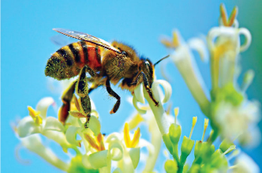
উপকার+ঈ=উপকারী
৪। ঈ, ঈয়, অনীয় -প্রত্যয় যোগে C-(x) কার: ঈ, ঈয়, অনীয়-প্রত্যয় যোগ হলে পদান্তে ‘ঈ’-(x) কার হবে।
অনুরূপভাবে, অধিকার+ঈ=অধিকারী, জল+ঈয়=জলীয়, আত্মা+ঈয়=আত্মীয়, দৃশ্+অনীয়=দর্শনীয়, কৃ+অনীয়=করণীয়।

Slide 16
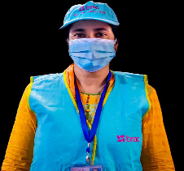
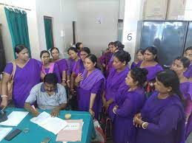
কর্মী + গণ = কর্মিগণ
৫।‘ঈ’-(x) কার ‘গণ’ যোগে ই- (w) কার: প্রমিত বাংলা বানানে তৎসম শব্দের শেষে ‘ঈ-কার ( x ) থাকলে ‘গণ’ যোগে ই-(w) কার হয়।
অনুরূপভাবে, সহকারী>সহকারিগণ, কর্মচারী>কর্মচারিগণ,, আবেদনকারী>আবেদনকারিগণ ইত্যাদি।

Slide 17
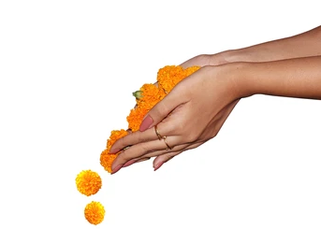
পুষ্প + অঞ্জলি = পুষ্পাঞ্জলি
৬।‘অঞ্জলি’ দ্বারা গঠিত শব্দ: ‘অঞ্জলি’ দ্বারা গঠিত সকল শব্দে হ্রস্ব ‘ই’(w) -কার হবে।
অনুরূপভাবে, জলাঞ্জলি, অনুরূপ গীতাঞ্জলি, শ্রদ্ধাঞ্জলি, ইত্যাদি।

Slide 18
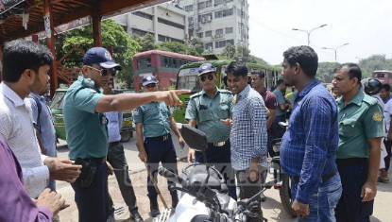
বাধা + গ্রস্ত = বাধাগ্রস্ত
৭। পদের শেষে-‘গ্রস্থ’ না হয়ে -‘গ্রস্ত’: পদের শেষে'-গ্রস্থ' নয় '-গ্রস্ত' হবে।
অনুরূপভাবে, ক্ষতিগ্রস্ত, হতাশাগ্রস্ত, বিপদগ্রস্ত ইত্যাদি।

Slide 19
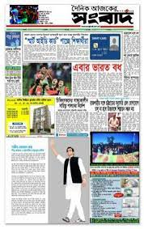
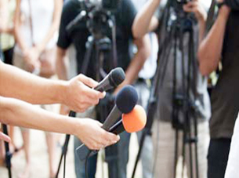
সংবাদ + ইক =
সাংবাদিক
৮। ‘অ’-কার ‘আ’-কারের রূপ পায়: ‘ইক’ প্রত্যয় যুক্ত শব্দের প্রথমে ‘অ’-কার থাকলে তা পরিবর্তন হয়ে ‘আ'-কার হবে।
অনুরূপভাবে, অঙ্গ>আঙ্গিক, অনুরূপ বর্ষ>বার্ষিক, পরস্পর>পারস্পরিক, সংস্কৃত>সাংস্কৃতিক, অর্থ>আর্থিক, সমাজ>সামাজিক, সময়>সাময়িক, প্রকৃত>প্রাকৃতিক, পরলোক>পারলৌকিক, সপ্তাহ>সাপ্তাহিক ইত্যাদি।

Slide 20
গাঢ় রঙ ক্রমশঃ হালকা হয়েছে।
গাঢ় রঙ ক্রমশ হালকা হয়েছে।
অশুদ্ধ - ক্রমশঃ, শুদ্ধ - ক্রমশ
৯। শব্দের শেষে বিসর্গ (t) বর্জিত: শব্দের শেষে বিসর্গ (t) থাকবে না।
অনুরূপভাবে, কার্যত, প্রথমত, প্রধানত, প্রায়শ, ফলত, বস্তুত, মূলত, অংশত ইত্যাদি।

Slide 21
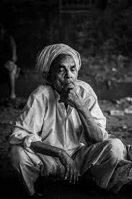
মনঃকষ্ট
অনুরূপভাবে, অন্তঃকরণ, অন্তঃসার, প্রাতঃকাল, বয়ঃক্রম, মনঃক্ষুণ্ণ, অতঃপর, অধঃপতন, দুঃশাসন, দুঃসংবাদ, দুঃসময়, দুঃসাহসিক, দুঃস্বপ্ন, নিঃশব্দ, নিঃশর্ত, নিঃশেষ, নিঃসম্বল, নিঃস্পৃহ, নিঃস্বার্থ, পয়ঃপ্রণালী, পুনঃপুন ইত্যাদি।
১০। শব্দমধ্যস্থ বিসর্গ (t) আশ্রিত শব্দ: শব্দমধ্যস্থ wemM© (t) _vK‡e|
এছাড়া নিম্নলিখিত ক্ষেত্রে ব্যতিক্রম হিসেবে শব্দমধ্যস্থ বিসর্গ-(t) বর্জিত রূপ গৃহীত হবে। যেমন: দুস্থ, নিস্তব্ধ, নিস্পৃহ, নিশ্বাস ইত্যাদি

Slide 22
দলীয় কাজ
দল
নিচের বানানগুলো শুদ্ধ করে লিখ
মেঘনা
দুস্বপ্ন, নিঃশ্বাস, বাধাগ্রস্থ, আবেদনকারীগণ, পরলৌকিক
যমুনা
জলাঞ্জলি , কার্য্যালয়, কর্ত্তা, আকাঙ্খা, অধিকারি
সুরমা
পয়প্রণালী, কার্ত্তিক, ক্ষতিগ্রস্থ, মনোকষ্ট, মূলতঃ

Slide 23
মূল্যায়ন
শুদ্ধ বানানের শব্দগুলো বলি...
প্রকৃতিক, প্রাণিতত্ত্ব,, দুঃস্থ, পুনঃপুনঃ, শ্রদ্ধাঞ্জলি, মন্ত্রী, সহযোগীতা, কার্য্য, নিস্তব্ধ, ।
√
√
√
√

Slide 24
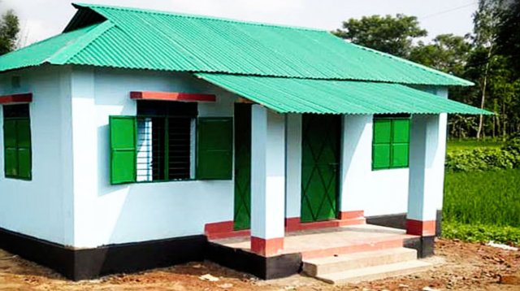
বাড়ির কাজ
বাংলা একাডেমির প্রণীত প্রমিত বাংলা বানানে তৎসম শব্দের বানানের পাঁচটি নিয়ম লেখ।

